Slide 1


Java Standard
Edition
Clase 02 – Introducción OOP
Ing. Pablo Ezequiel Marquez Ruiz

Slide 2


Temario
Introducción a Java
Introducción a OOP (POO)
Aspectos avanzados OOP
Polimorfismo
Interfaz gráfica (GUI)
Conceptos generals
Contenedores Set, List, Map
Excepciones
Streams
NIO
Base de datos
JDBC
Transacciones

Slide 3
Introducción a OOP
IDE’s
NetBeans
Funciones y procedimientos
P.O.O.
Clase
Objeto
Atributos
Métodos
Pasaje por valor y referencias
Jar

Slide 4
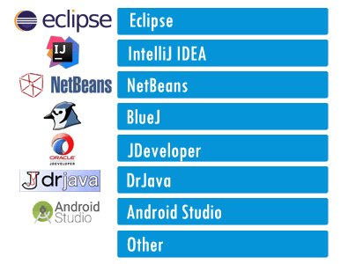
IDE’s

Slide 5
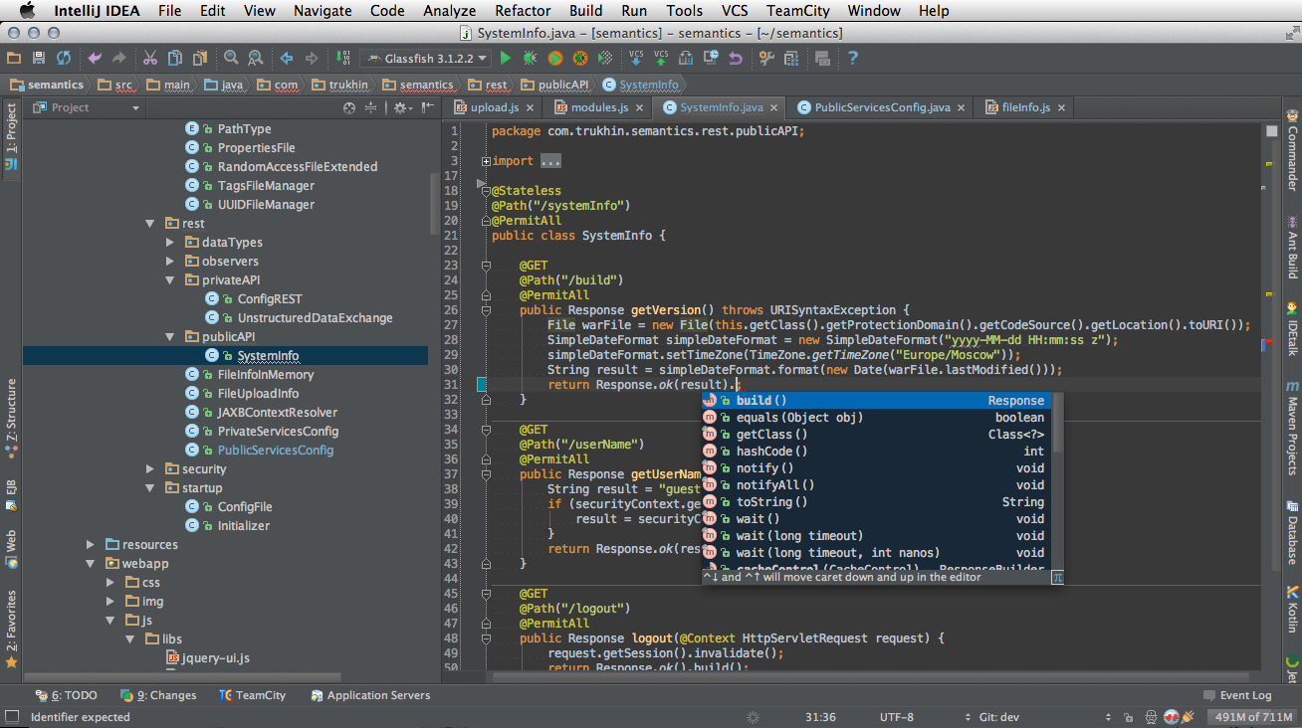
Intellij IDEA

Slide 6
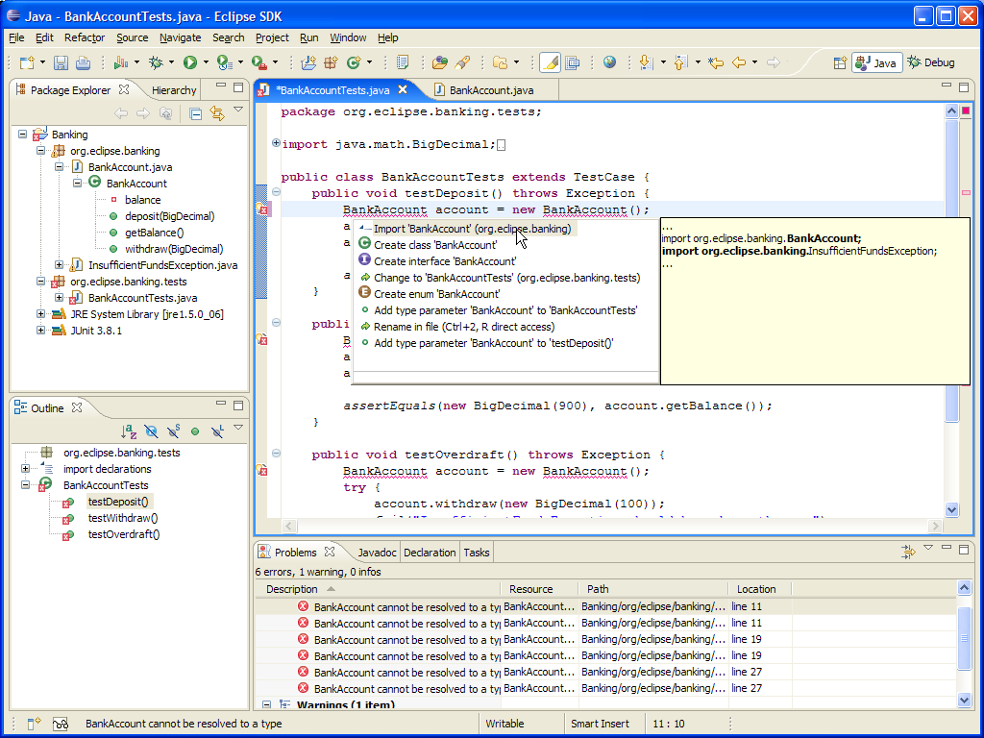
Eclipse

Slide 7
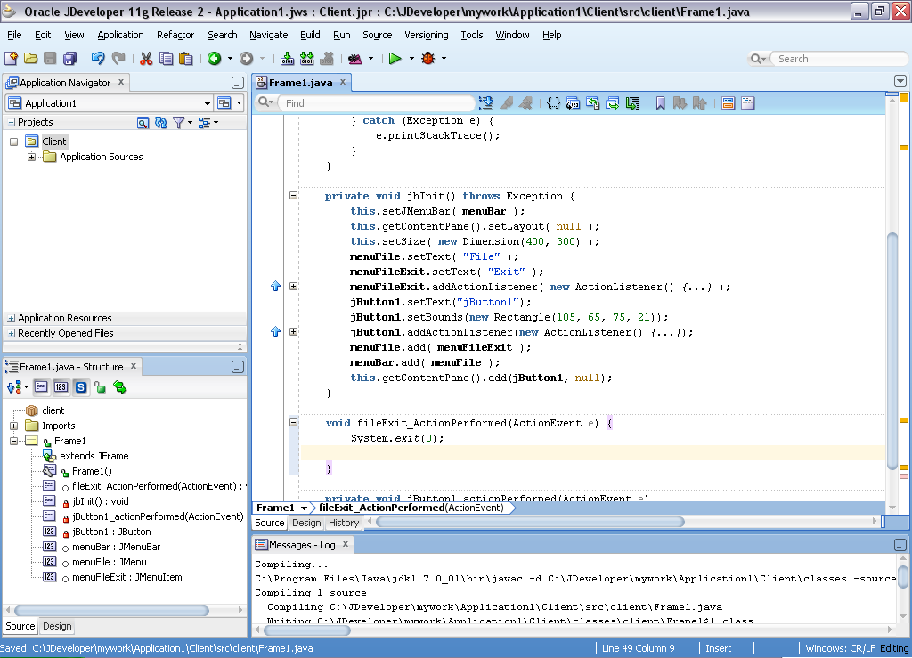
Jdeveloper

Slide 8
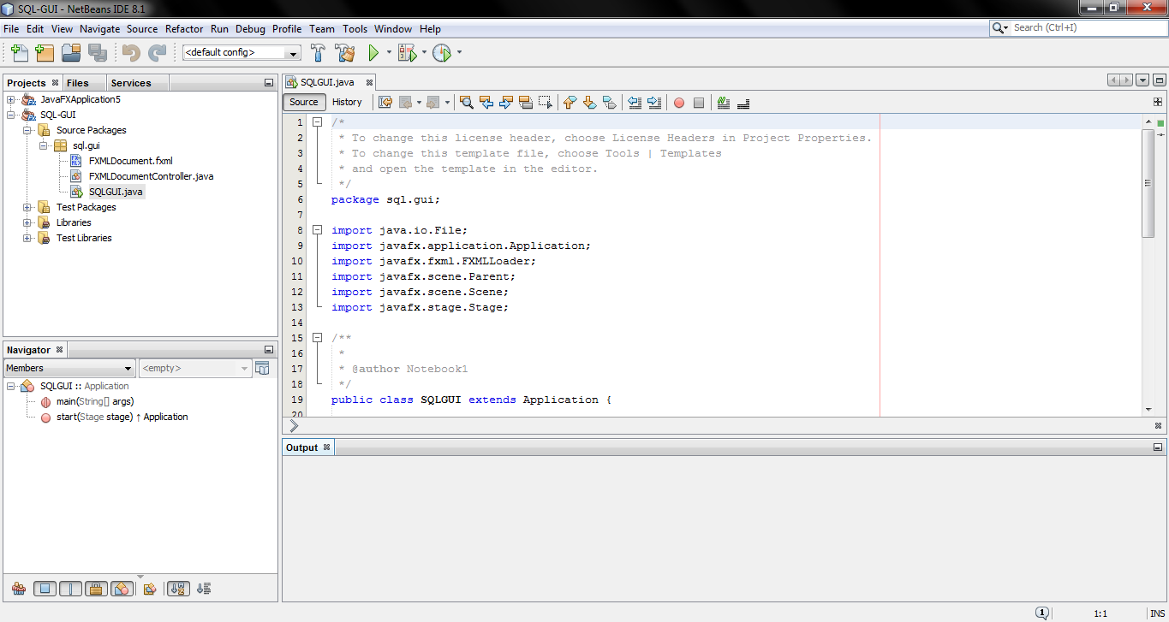
NetBeans

Slide 9
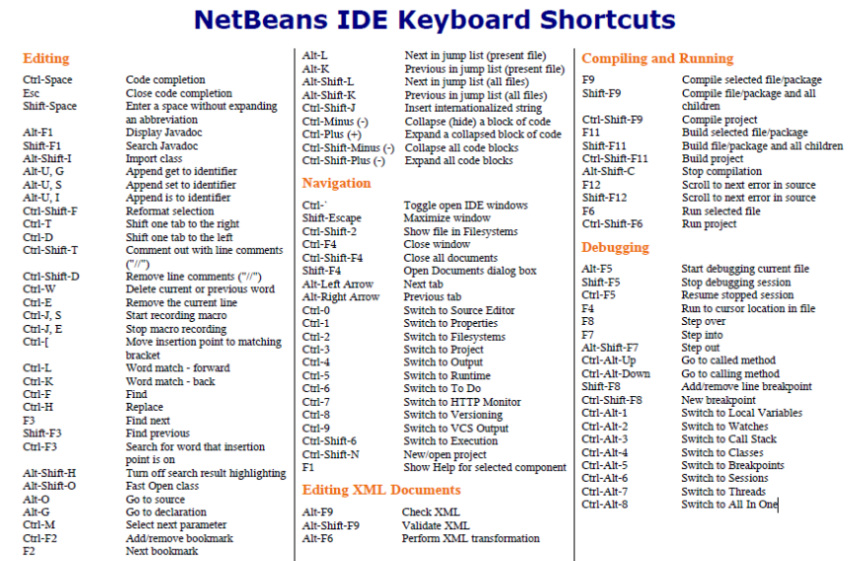
Shortcuts

Slide 10
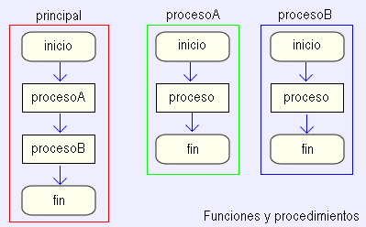
Funciones y procedimientos
Nombre | Parámetros
Ambito | Retorno (Si corresponde)

Slide 11
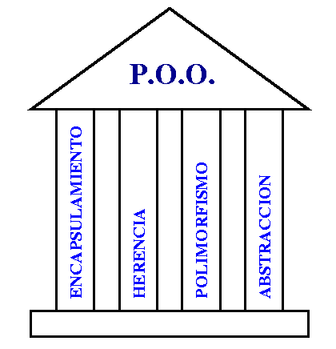
…

Slide 12
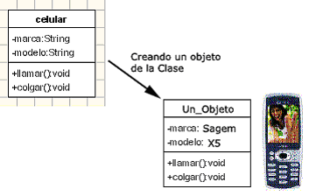
Clase-Objeto-Atributo

Slide 13
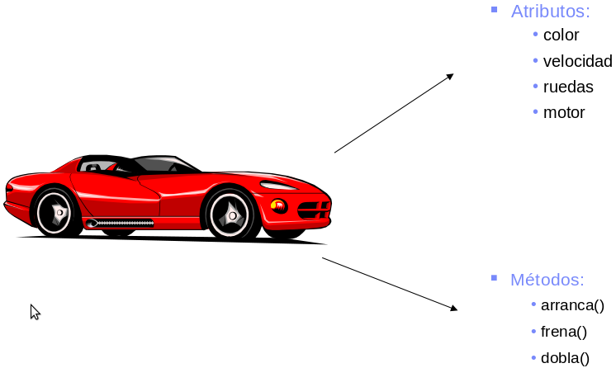
Clase-Objeto-Atributo
Estado -> Atributos
Comportamiento - Mètodos

Slide 14
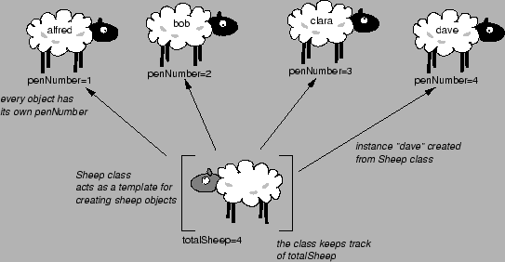
Clase-Objeto-Atributo

Slide 15
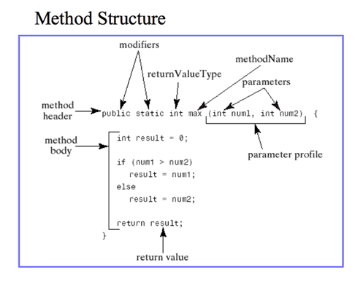
Métodos

Slide 16
Pasaje por valor o referencia

Slide 17

Jar

Slide 18

…

